Slide 1
機械学習を用いたタンパク質 クリプトサイトの予測法の開発
大規模知識発見分野
熊田 匡仁

Slide 2
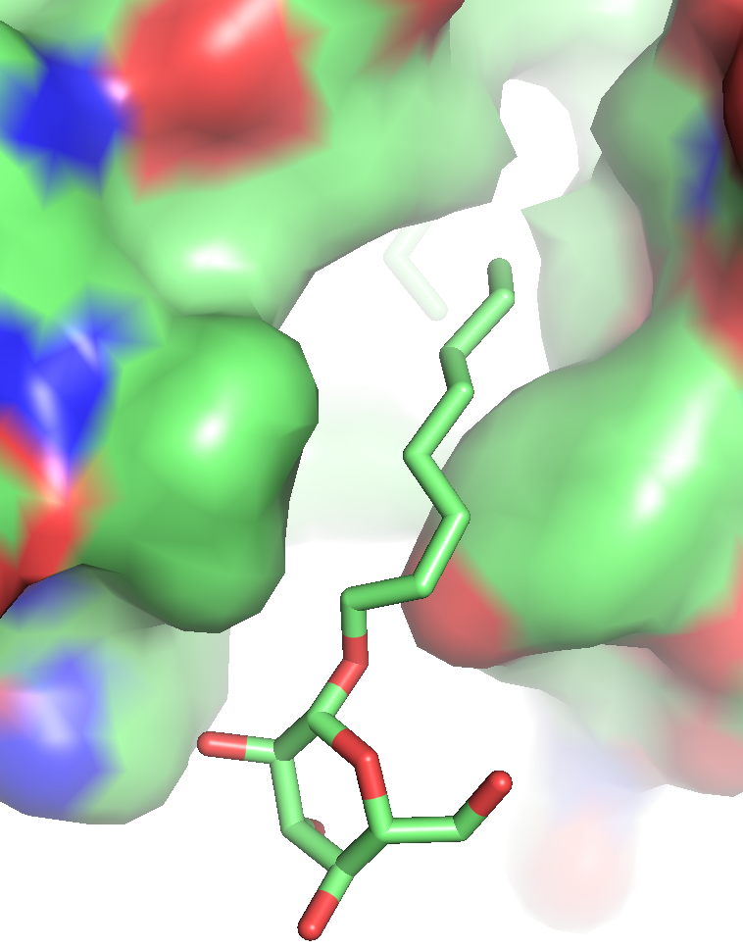
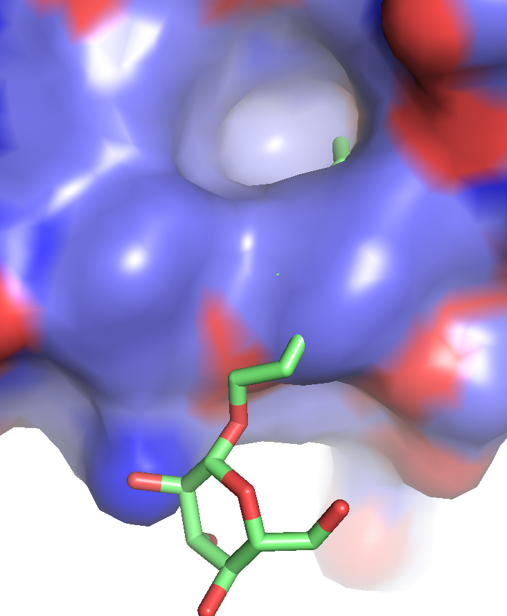
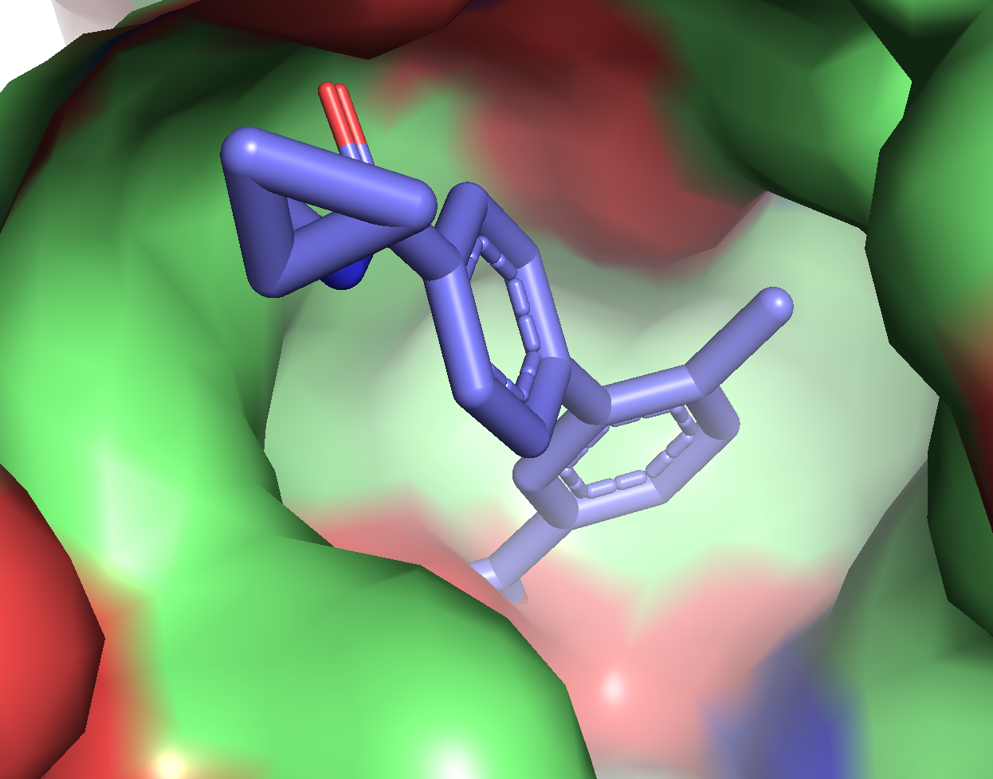
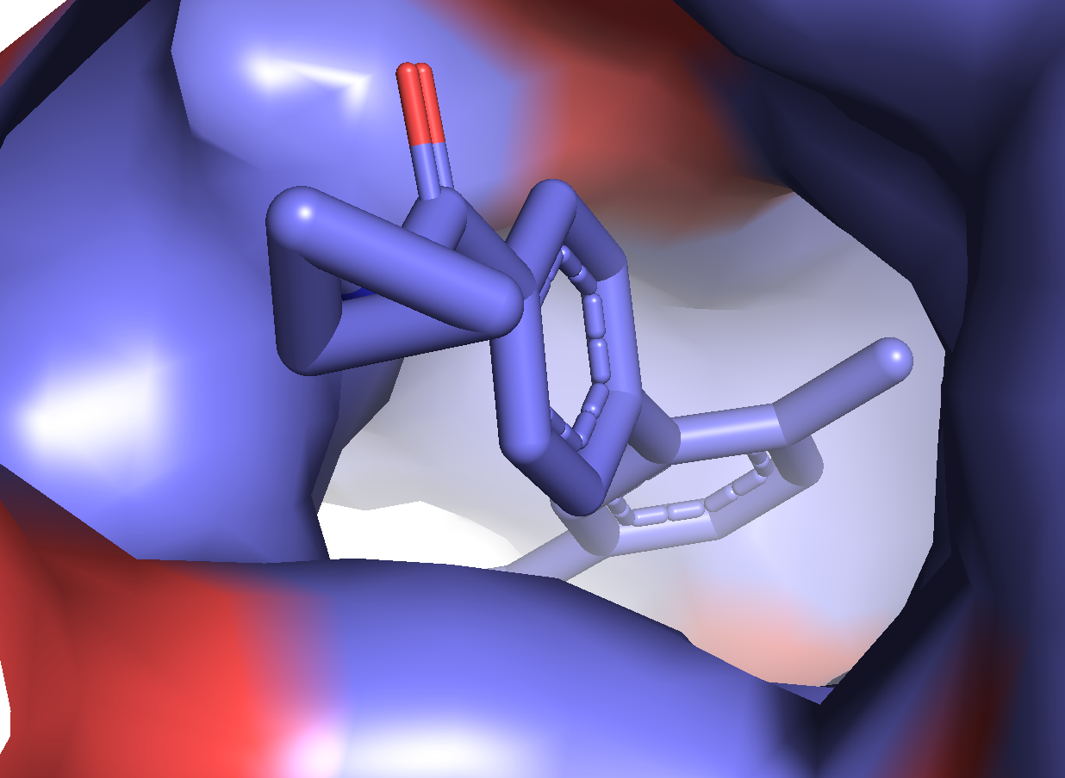
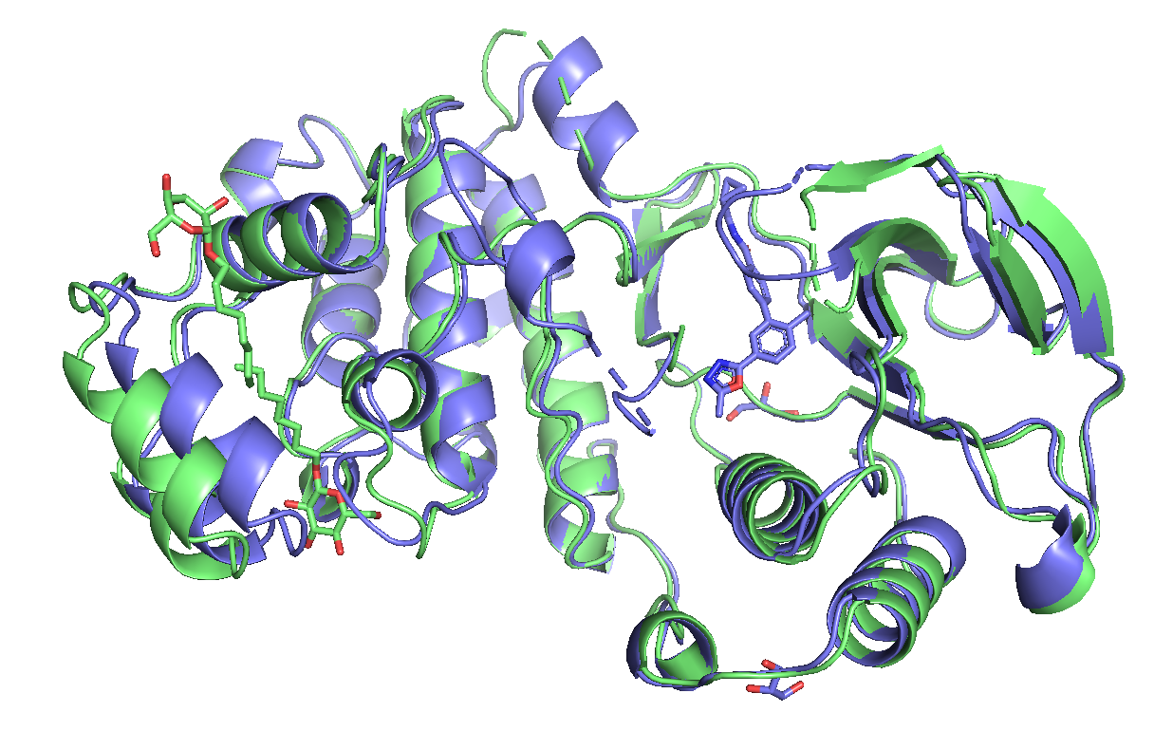
背景
ホロ構造
アポ構造
ホロ構造
アポ構造
c
クリプトサイト
通常のポケット
c
図１ クリプトサイトと通常のポケットの例(アポ構造：2ZB1A, ホロ構造：2NPQA)
Notes:
近年、タンパク質には、「クリプトサイト」と 呼ばれる、通常(アポ構造)は閉じているが薬剤が 結合したとき(ホロ構造)に形成される隠れたリガ ンド(薬剤)結合部位が存在することが知られており、新たな創薬標的としての応用が期待されている。
しかし、これまで発見されているクリプト サイトの多くは、構造生物学解析によって決定されたリガンドと標的タンパク質のホロ構造とアポ構造の比較によって、偶然確認されるものが多い。
クリプトサイトを有するタンパク質をアポ構造から予測することができれば、新規標的タ ンパク質発見が可能になり、新たな創薬研究の展開が期待される。
現在、クリプトサイトを 誘導する特徴的なフラグメント分子を共溶媒した実験や、分子動力学シミュレーションなどにより、クリプトサイトを予測する手法の開発への取り組みがなされているが、フラグメ ント分子の汎用性や、大規模なシミュレーション時間を要するなど課題が多い。

Slide 3
研究目的
本研究ではアポ構造のタンパク質構造を入力として、クリプトサイトの有無を分類する機械学習モデルを作成することを目的とする。
生成した機械学習モデルからクリプトサイト の因子評価を試みる。

Slide 4
手法
アポ構造データ
セット作成
Fpocketを用いて
特徴量作成
クリプトサイトの
有無を分類
機械学習
Notes:
1. クリプトサイトを持つ構造的に定義されたアポのデータセットを論文[1]に従って構築する。
2. タンパク質表面上のポケット検出ソフトウェア Fpocket[4]を用いて構築したデータセットに対し、特徴量を作成する。
3. Fpocket では、各タンパク質についてクリプトサイトになり得る凹みとその他の凹みを共に検出するため、ホロ構造を重ね合わせ、PyMOLによる目視でクリプトサイトになりうる凹みかどうかを確認し、ラベリングした。
4. 3.までで構築したデータセットを学習データとし、決定木ベースのモデルを用いてクリプトサイトの有無を分類するモデルを作成する。
5. 機械学習モデルの分類に関して、特徴量の各要素からどの要素が寄与しているかを分析。

Slide 5
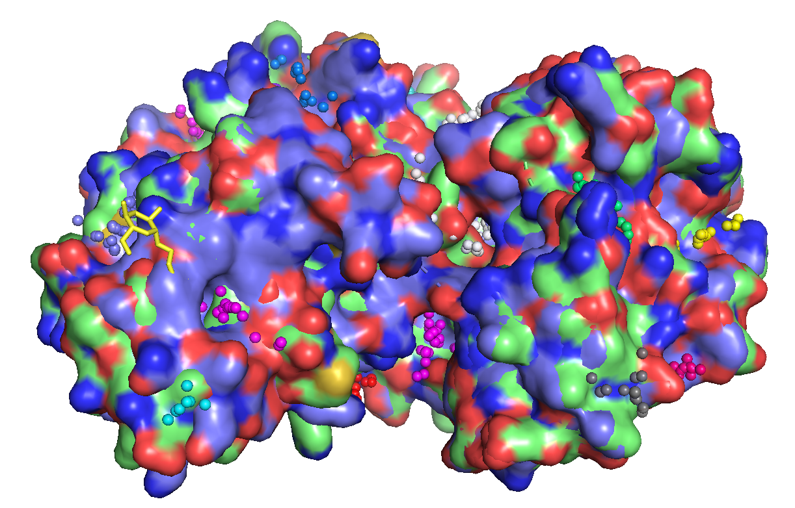
Fpocket
タンパク質表面上のポケット
検出ソフトウェア。
算出される物理化学的特徴量
Score,Druggability Score,
Number of Alpha Spheres,
Total SASA,
Polar SASA,
Apolar SASA,
Volume,
Mean local hydrophobic density,
Mean alpha sphere radius,
Mean alp. sph. solvent access,
Apolar alpha sphere proportion,
Hydrophobicity score,
Volume score,
Polarity score,
Charge score,
Proportion of polar atoms,
Alpha sphere density,
Cent. of mass - Alpha Sphere max dist,
Flexibility
アポ構造：2ZB1Aについて
Fpocketで解析した結果

Slide 6
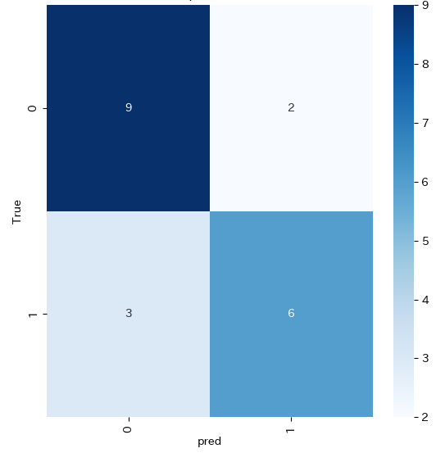
機械学習
機械学習モデル：
XGBoost , LightGBM
学習データ：174
テストデータ：20
k分割検証法：k=4
テストデータについて
F1_score: 70.6%
1: Crytipic site
0: Concave site

Slide 7
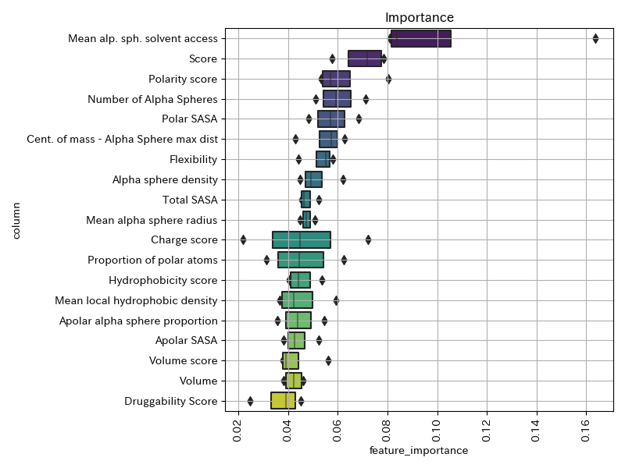
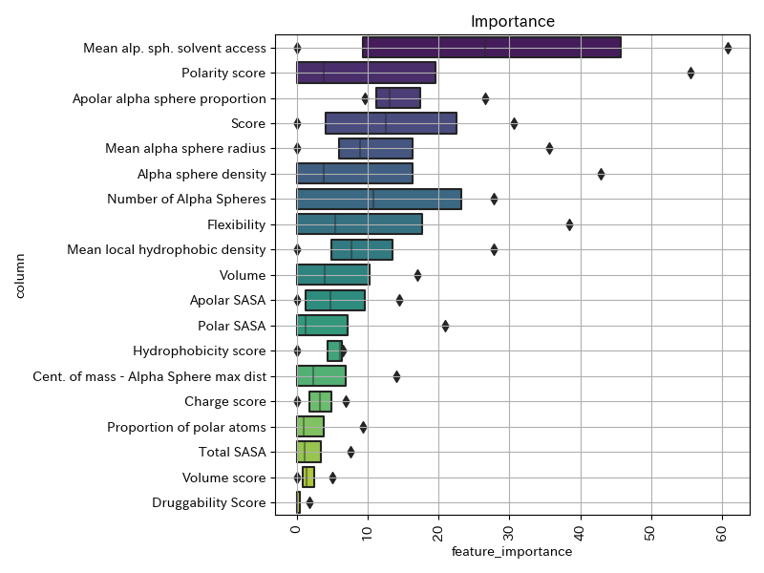
機械学習モデルの 重要特徴量可視化
XGBoostの重要特徴量
LightGBMの重要特徴量
Notes:
各モデルが学習において重要と判断した特徴量を可視化した。
重要度が順に特徴量をソートしている。

Slide 8
XGBoostとLightGBMの 重要特徴量可視化
XGBoostの重要特徴量
LightGBMの重要特徴量
Notes:
各モデルが学習において重要と判断した特徴量を可視化した。その結果、各モデル共に
Mean alp. sph. Solvent access, Polarity score, Score が
重要特徴量の上位であることがわかった。

Slide 9
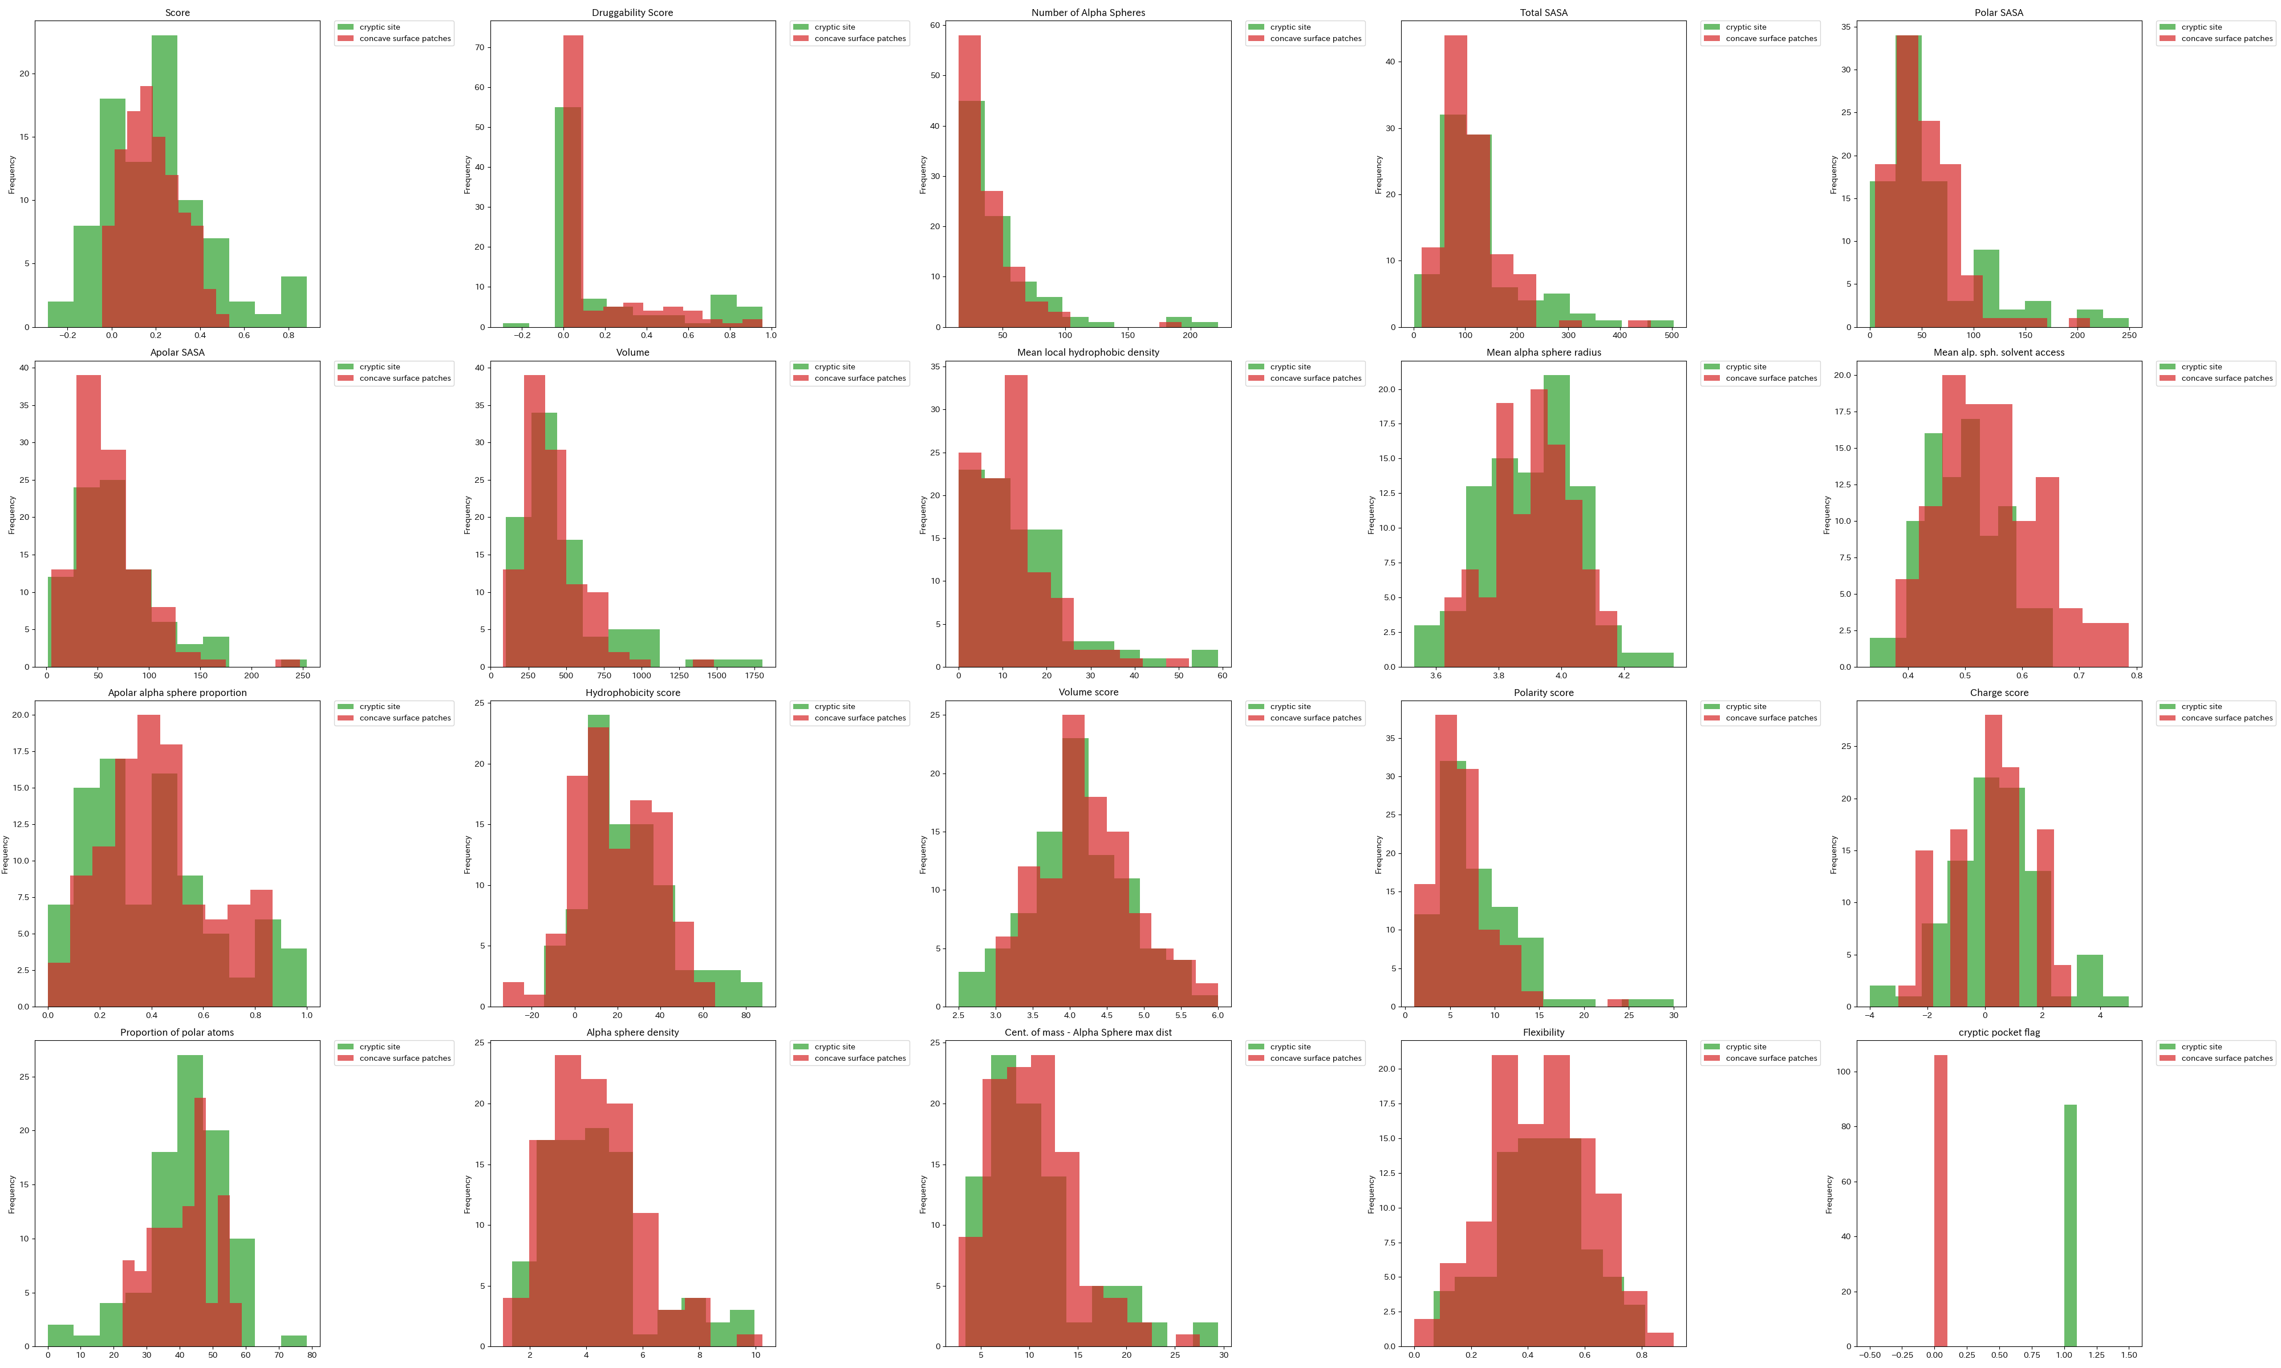
特徴量の因子分析
Fpocketの各特徴量について, クリプトサイトの有無でヒストグラムを作成

Slide 10
特徴量の因子分析
Fpocketの各特徴量について, クリプトサイトの有無でヒストグラムを作成
Score Mean alp. sph. Solvent access Polarity score
機械学習モデルがクリプトサイトの有無の分類において重要と判断した特徴量は, ヒストグラム比較しても傾向に違いがあることがわかった.

Slide 11
展望

Slide 12
Appendix

